Slide 1
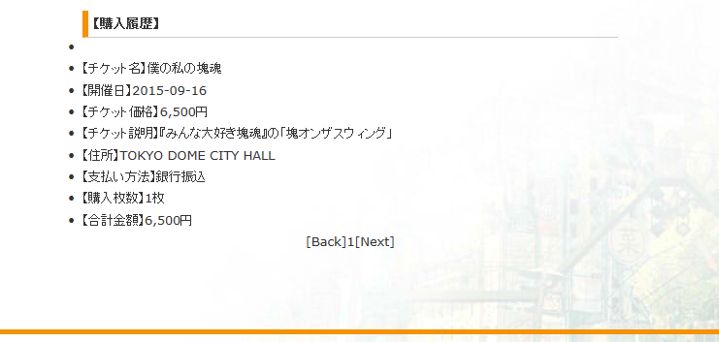
案件番号-0022 購入履歴画面への分母の追加。
購入履歴画面([Back]1[Next])の「1」の部分に分母を追加する。
１｜？

